Slide 1

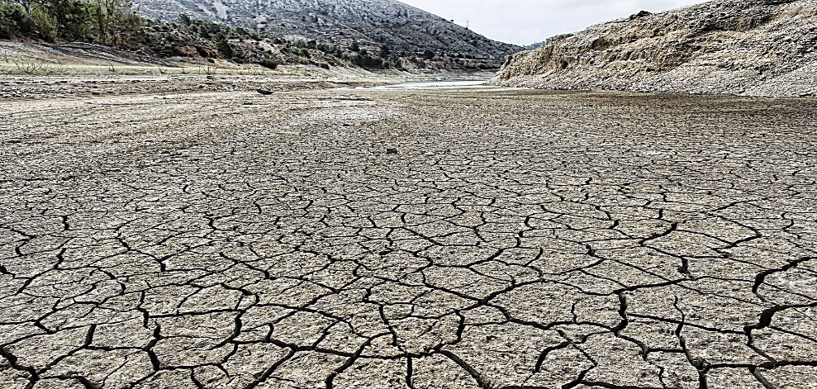
Productos del Servicio de Aplicaciones Agrícolas e Hidrológicas. Índices de sequía.
Ramiro Romero Fresneda
Jefe de Servicio de Aplicaciones Agrícolas e Hidrológicas
AEMET rromerof@aemet.es
Curso PIB-M 4ª Edición

Slide 2
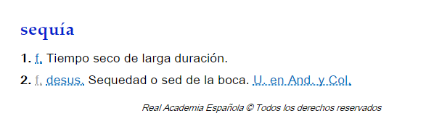
¿Qué es la sequía?
RAE:
WMO: Ausencia prolongada o escasez acusada de precipitación.

Slide 3
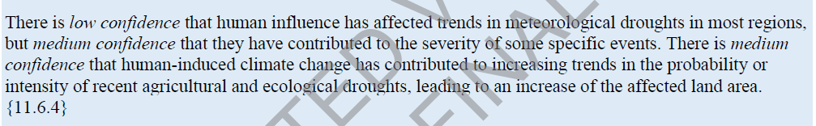
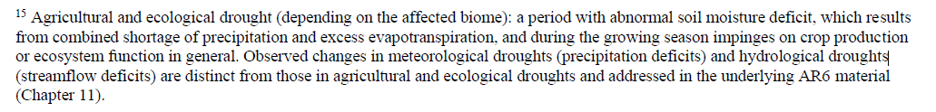
¿Qué es la sequía?
IPCC 5th Assesment Report: Período de condiciones anormalmente secas durante suficiente tiempo para causar un desequilibrio hidrológico grave. El término sequía es relativo; por tanto, ningún examen sobre déficit de precipitaciones debe referirse a la particular actividad conexa a las precipitaciones objeto de examen. Por ejemplo, la escasez de precipitaciones durante el período de crecimiento incide en la producción de los cultivos o la función de los ecosistemas en general (debido al déficit de humedad del suelo, también denominado sequía agrícola), y durante la estación de escorrentía y percolación afecta principalmente a los aportes hídricos (sequía hidrológica). La humedad y las aguas subterráneas almacenadas por el suelo también resultan afectadas por los aumentos en la evapotranspiración real y por las disminuciones en la precipitación. Todo período con déficit anormal de precipitación se define como sequía meteorológica.
CAUSA(METEOROLÓGICA)-> IMPACTO(AGRÍCOLA/HIDROLÓGICA)
IPCC AR6

Slide 4
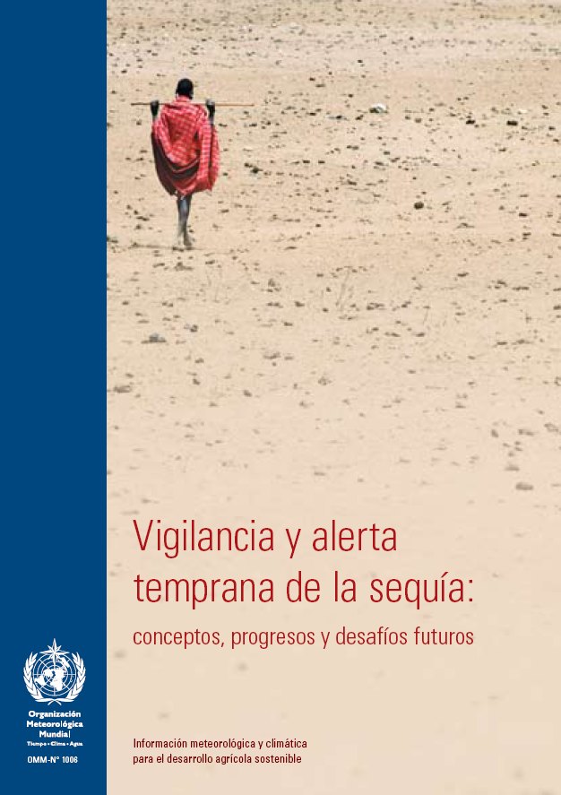
La sequía meteorológica suele definirse a partir de un umbral de déficit de precipitación que se alcanza durante un período de tiempo previamente determinado. Es la sequía que da origen a los restantes tipos de sequía y normalmente suele afectar a zonas de gran extensión Las sequías agrícola, hidrológica y socioeconómica, sin embargo, se caracterizan en mayor medida por sus facetas humanas o sociales y su definición refleja la interacción entre las características naturales de las sequías meteorológicas y las actividades humanas que dependen de la precipitación para proporcionar un abastecimiento de agua que permita cubrir las demandas de la sociedad y del medio ambiente.
http://www.droughtmanagement.info/literature/WMO_drought_monitoring_early_warning_es_2006.pdf

Slide 5
La sequía agrícola se define habitualmente en términos de disponibilidad de agua en los suelos para el sostenimiento de los cultivos y para el crecimiento de las especies forrajeras.
La sequía hidrológica es un concepto todavía más independiente del déficit de precipitación ya que suele definirse como la disminución en las disponibilidades de aguas superficiales y subterráneas en un sistema de gestión durante un plazo temporal dado, respecto a los valores medios, que puede impedir cubrir las demandas de agua al cien por cien.( http://www.mapama.gob.es/gl/agua/temas/observatorio-nacional-de-la-sequia/que-es-la-sequia/Observatorio_Nacional_Sequia_1_1_tipos_sequia.aspx)
La sequía socioeconómica se diferencia notablemente de los demás tipos de sequía porque refleja la relación entre la oferta y la demanda de mercancías básicas, como lo son el agua, los piensos o la energía hidroeléctrica, que dependen de las precipitaciones. La oferta varía anualmente en función de la precipitación o de la disponibilidad de agua. La demanda fluctúa también y suele tender al alza debido, entre otros factores, al aumento de la población o al desarrollo.

Slide 6
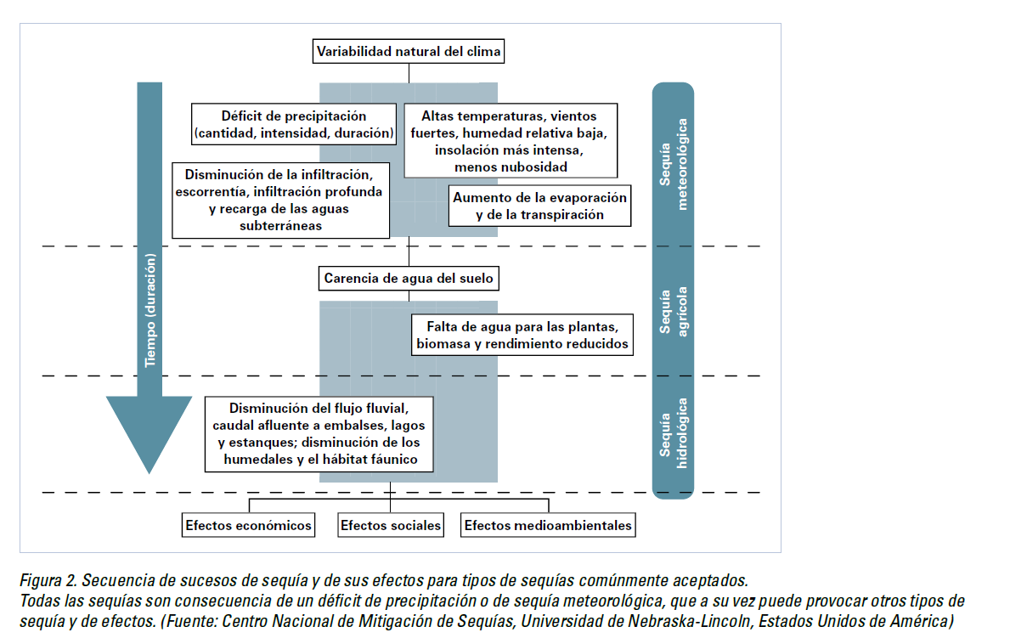
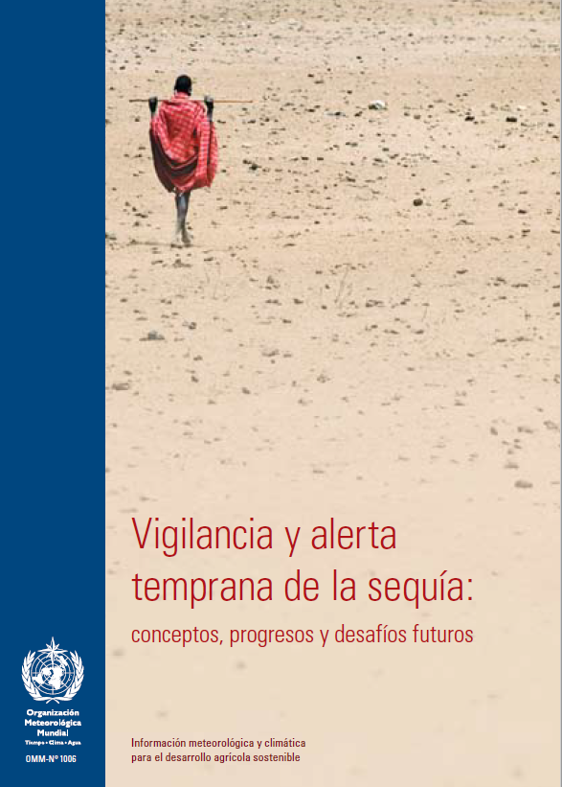

Slide 7
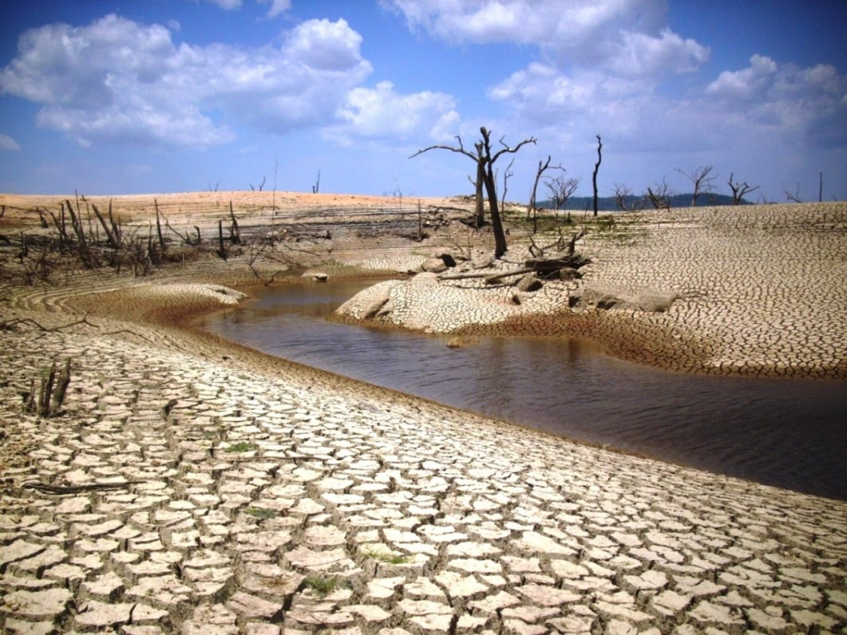
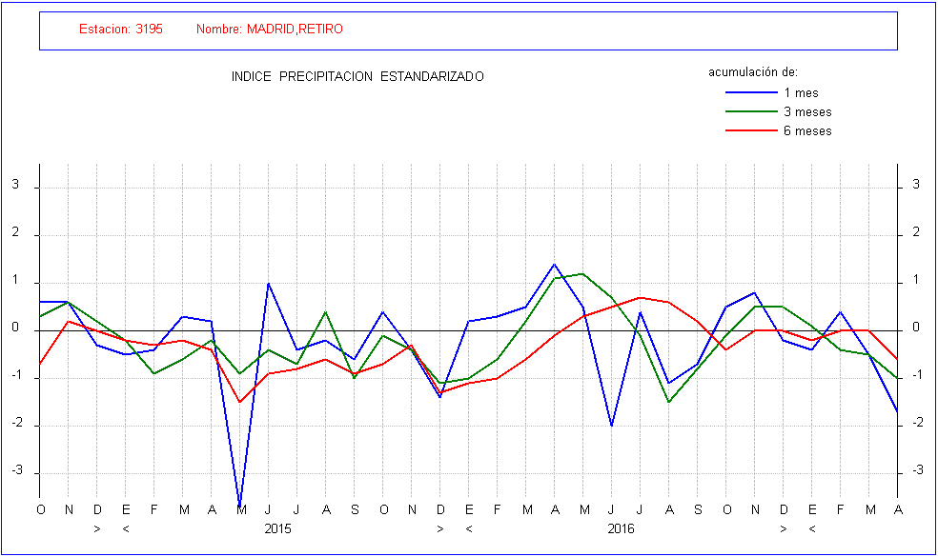
Índice SPI

Slide 8
Desarrollado por McKee, Doesken y Kleist en 1993.
Fue diseñado para cuantificar el déficit de precipitación para múltiples escalas temporales.
McKee et al. (1993) calcularon inicialmente el SPI para escalas temporales de 3, 6, 12, 24 y 48 meses.
Valores positivos del SPI indican una precipitación superior a la media, y valores negativos indican una precipitación inferior a la media. Puesto que el SPI esta normalizado, tanto los periodos húmedos como los secos se pueden representar de la misma manera, y puede hacerse un seguimiento de cualquier periodo usando el SPI.

Slide 9
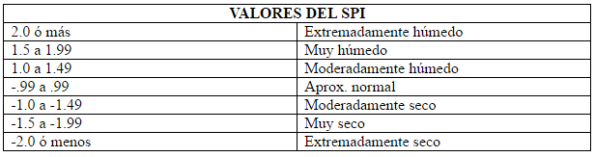
Un período seco o sequía se produce siempre que el SPI es continuamente negativo y alcanza un valor de -1.0 ó menos.
La sequía finaliza cuando el SPI pasa a ser positivo.
Cada episodio de sequía, por tanto, tiene una duración, definida entre su comienzo y su final y una intensidad para cada mes en que se mantiene.

Slide 10
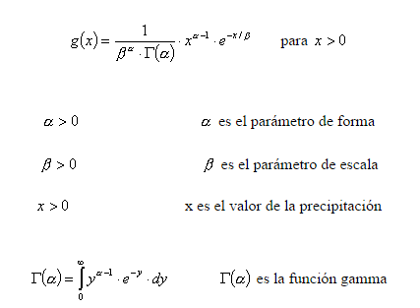
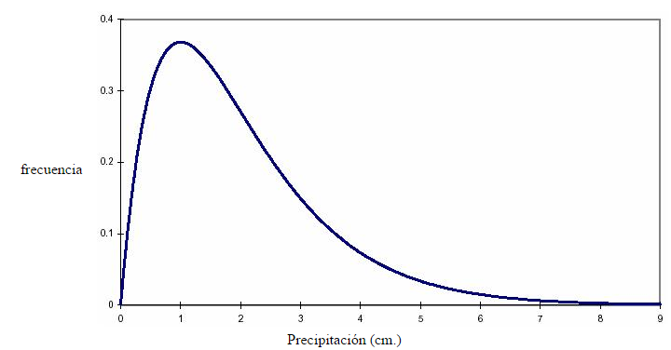
DATOS Y METODOLOGÍA DE CÁLCULO
Técnicamente, el SPI es calculado ajustando la distribución de frecuencia de la precipitación de un lugar dado, en la escala de tiempo de interés, con una función teórica de densidad de probabilidad. De acuerdo a varios autores (Thom, 1966; Young, 1992, LloydHughes, 2002, entre otros), la función más apropiada para este ajuste es la Gamma, si bien ésta ofrece algunas dificultades en las zonas de muy poca precipitación, debido a que no se encuentra definida para valores de la variable iguales a 0.

Slide 11
DATOS Y METODOLOGÍA DE CÁLCULO
La función de densidad es luego transformada a una distribución normal estandarizada (con media igual a 0 y varianza igual a 1), siendo el SPI el valor resultante de esta transformación. Este índice representa el número de desviaciones estándar en que el valor transformado de la precipitación se desvía del promedio histórico (el cual queda representado por 0). Los valores negativos del SPI representan déficit de precipitación y, contrariamente, los valores positivos indican que la precipitación ocurrida ha sido superior al promedio histórico.
El índice SPI se define como un valor numérico que representa el número de desviaciones estándar de la precipitación caída a lo largo del período de acumulación de que se trate, respecto de la media, una vez que la distribución original de la precipitación ha sido transformada a una distribución normal. De este modo se define una escala de valores que se agrupa en tramos relacionados con el carácter de la precipitación.
El cálculo del SPI implica ajustar una función de densidad de probabilidad gamma a una función dada de distribución de frecuencias de la precipitación.

Slide 12
DATOS Y METODOLOGÍA DE CÁLCULO
La precipitación se normaliza utilizando una función de distribución de probabilidad de modo que los valores de SPI se consideran en realidad como desviaciones estándar de la mediana.
• Una distribución normalizada permite realizar una estimación de los períodos secos y los períodos húmedos.
• Los valores acumulados se pueden utilizar para analizar la severidad de la sequía (magnitud).
• Se necesitan al menos 30 años de datos continuos de precipitación mensual, si bien sería preferible contar con registros más prolongados.
• Los intervalos de escala de tiempo para el SPI inferiores a 1 mes o superiores a 24 meses pueden no ser fiables.
• La dimensión espacial no influye en la interpretación del SPI.
• Dado su carácter probabilístico (la probabilidad de las precipitaciones observadas se transforma en un índice), el SPI se adapta bien a la gestión del riesgo y a los accionadores para la adopción de decisiones.

Slide 13
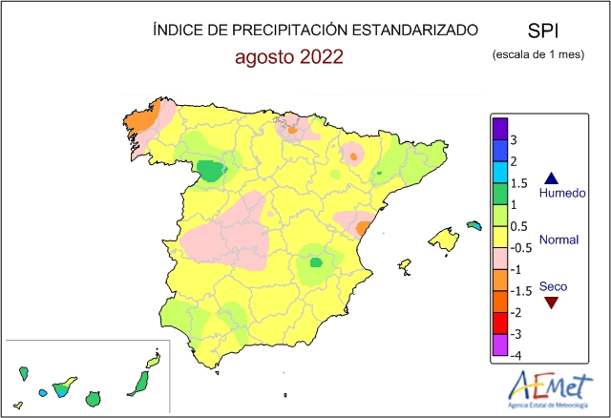
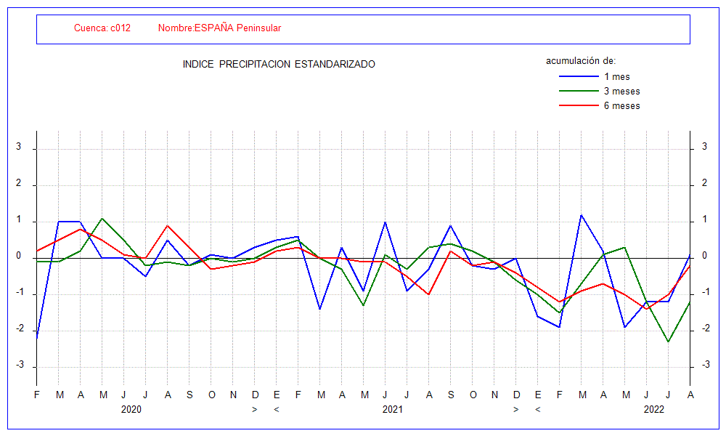
Interpretación
SPI a escala de 1 mes
En esta escala el SPI es muy similar al del porcentaje respecto de la normal para un mes, realmente es una representación más exacta de la precipitación mensual puesto que la distribución ha sido normalizada. Puesto que el SPI a escala de un mes refleja las condiciones a corto plazo, su aplicación puede estar relacionada muy estrechamente con la humedad del suelo a corto plazo y el estrés fisiológico de los cultivos, especialmente durante la estación de crecimiento.

Slide 14
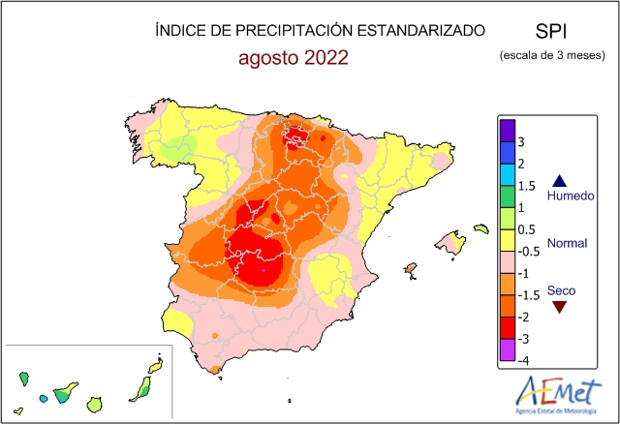
Interpretación
SPI a escala de 3 meses
EL SPI a escala de 3 meses proporciona una comparación entre la precipitación para un periodo determinado de tres meses y la precipitación total para esos mismos tres meses pero de todos los años incluidos en la serie histórica.
El SPI (a 3 meses) refleja las condiciones de humedad del suelo a corto y medio plazo y proporciona una estimación estacional de la precipitación.
Es importante comparar el SPI a escala de 3 meses con el de otras escalas mayores. Un período de 3 meses relativamente normal se puede producir en medio de una larga sequía la cual únicamente es visible a escalas de tiempo mayores.

Slide 15
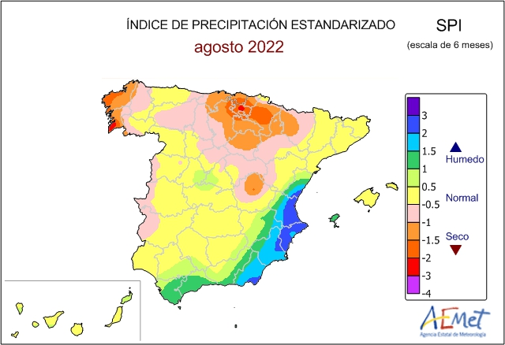
Interpretación
SPI a escala de 6 meses
El SPI a escala de 6 ó 9 meses compara la precipitación para ese período con otros períodos de esos mismos meses a lo largo de toda la serie histórica.
El SPI –a 6 meses- y –a 9 meses- indica una tendencia en la precipitación a medio plazo. Puede ser muy efectivo para comparar la precipitación en distintas estaciones del año.

Slide 16
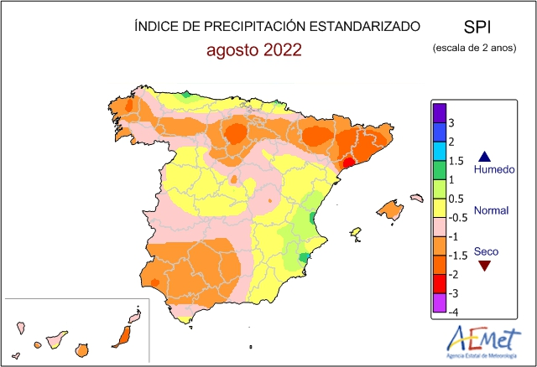
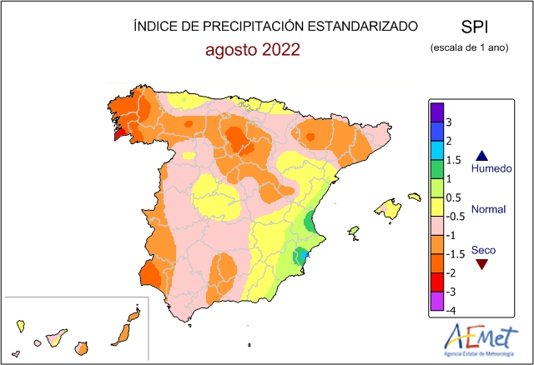
Interpretación
SPI a escala de 1 a 3 años
El SPI a esta escala temporal refleja un patrón de la precipitación a largo plazo
El SPI a estas escalas está relacionado con las anomalías que se producen en los niveles de los embalses y de las aguas subterráneas.
SPI24
SPI12

Slide 17
VENTAJAS E INCONVENIENTES
Ventajas
• Es flexible: se puede calcular para diversas escalas temporales.
• Mediante los SPI de escalas temporales cortas, por ejemplo, de 1, 2 ó 3 meses, se pueden ofrecer avisos tempranos de sequía y se puede ayudar a evaluar la severidad de la sequía.
• Tiene coherencia espacial: permite realizar comparaciones entre distintas localidades con climas distintos.
• Su carácter probabilístico le otorga un contexto histórico, muy adecuado para la adopción de decisiones.
Inconvenientes
• Se basa únicamente en la precipitación.
• No contiene ningún componente de equilibrio entre el suelo y el agua, por lo que no se puede calcular ninguna relación de evapotranspiración/evapotranspiración potencial (ET/PET).
• Una nueva variación del índice elaborada por Vicente-Serrano y otros (2010) trata de abordar la cuestión de la evapotranspiración potencial mediante la incorporación de un componente de temperatura en el cálculo de su nuevo índice denominado Índice estandarizado de precipitación-evapotranspiración (SPEI). Los parámetros necesarios para ejecutar el programa son la precipitación, la temperatura media y la latitud del sitio o los sitios. Se puede consultar más información sobre el SPEI en http://sac.csic.es/spei/index.html.

Slide 18
Enlaces para la monitorización del SPI
http://www.aemet.es/es/serviciosclimaticos/vigilancia_clima/vigilancia_sequia?w=0
http://www0.aemet.es/wwl/spi/web/SPIi.html
http://www.cpc.ncep.noaa.gov/products/Drought/Monitoring/spi-global.shtml
https://iridl.ldeo.columbia.edu/maproom/Global/Precipitation/Anomaly.html

